Slide 1
Муниципальное автономное дошкольное образовательное учреждение "Детский сад комбинированной направленности №9 города Сосновоборска"
«Водяная анимация «Эбру», как арт-терапия при работе с детьми ОВЗ»
Подготовила воспитатель
Дунаева Валентина Леонидовна

Slide 2
Арт-терапия
Арт-терапия — это лечение искусством, творчеством. (термин ввел А.Хилл). Ее психокоррекционная цель — терапевтическое воздействие при решении внутренних психологических конфликтов, проблем коммуникации социализации детей с ограниченными возможностями. Применяется такой метод лечения при проблемах эмоционально-личностного развития, в т.ч. аутизме, задержке умственного развития, нарушениях речи, слуха, зрения, двигательных функций.

Slide 3
Арт-терапия решает следующие задачи:
Пробуждает жизненные силы, активизирует внутренние ресурсы, в том числе память и работоспособность.
Создает новые мотивы, установки, закрепляя их в реальной жизни с помощью произведений искусства.
Развивает познавательную и эмоциональную сферы, творческие способности.
Компенсирует недостающие возможности.
Помогает формировать навыки межличностной коммуникации.
Налаживает внутреннюю целостность и общение с самим собой.
Оптимизирует личностные качества.
Обеспечивает социальную адаптацию
В целом помогает достойно жить.

Slide 4
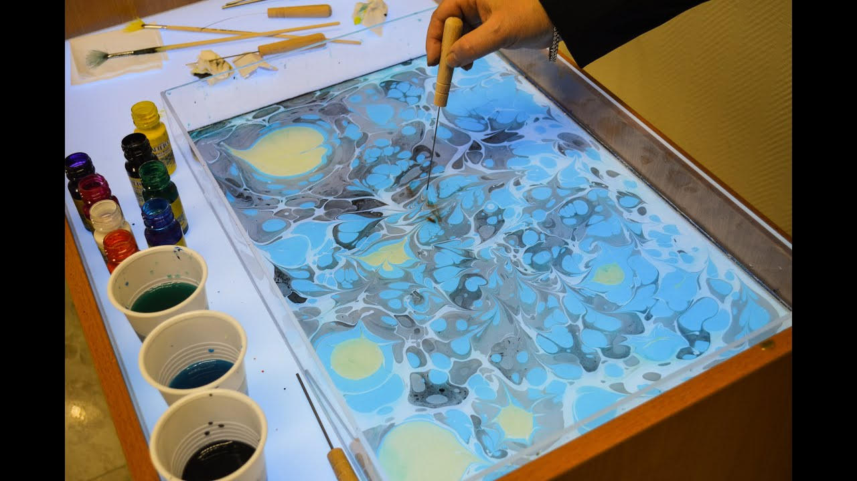
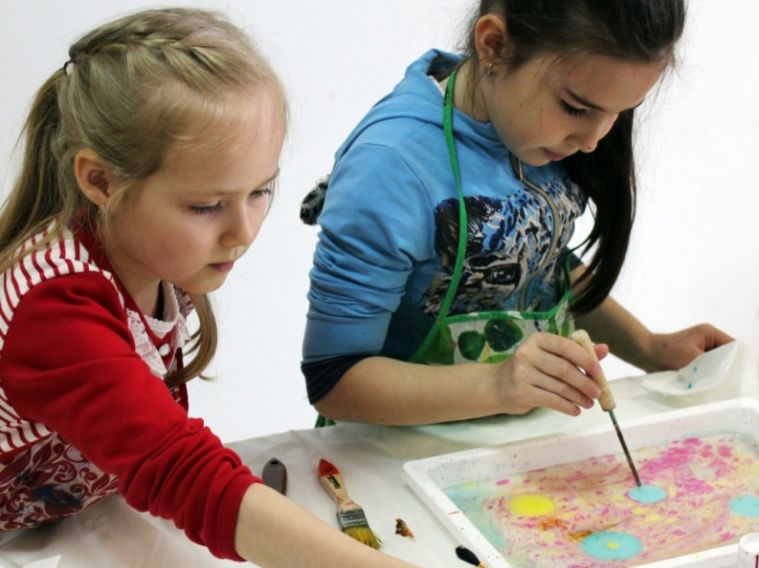
Арт-терапия не волшебное направление, которое может избавить человека от всех бед и разных проблем. Но все же, недооценивать его положительное воздействие тоже нельзя.
Рисование на воде – очень бережный и безопасный метод терапии. Этим он особенно хорош для детей. Эбру – терапия помогает справиться со многими проблемами и активно используется в развитии и подготовке ребёнка к современной жизни в семье, в детском саду.
Эбру относится к «правополушарному» рисованию. Это не академическое рисование по заданным образцам, а раскрытие творческой индивидуальности человека. Это рисование эмоциями и чувствами.

Slide 5
История возникновения Эбру
Эбру – очень древнее искусство рисования на воде. Существуют разные версии о месте происхождения Эбру - Туркменистан, Персия, Индия, Пакистан. Однако родиной
Эбру принято считать Турцию.

Slide 6
Материалы для Эбру
Специальные краски
Загуститель для воды,
без которого краска не
сможет принимать
нужные формы на
поверхности воды.

Slide 8
Техника Эбру
Эбру – это рисунок одной жидкостью на поверхности другой. Это возможно только, если краска не тонет и не расползается по поверхности воды. Поэтому воду, на которой будет выполняться рисунок, необходимо загустить. В качестве загустителя используется экстракт растения гевен или морской красной водоросли.

Slide 9
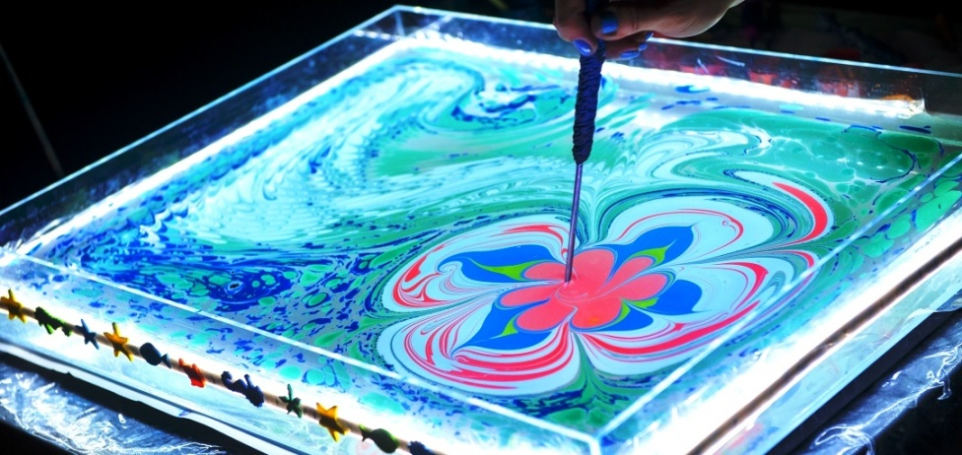
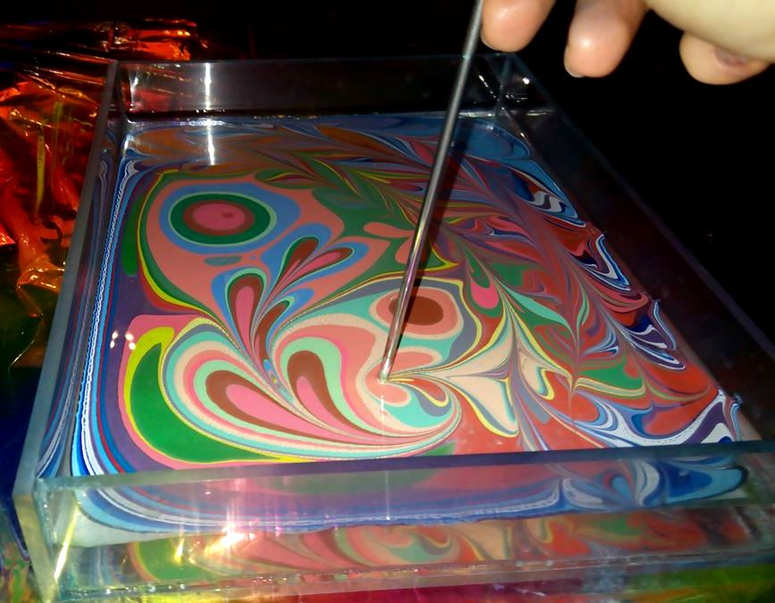
Автор сначала формирует на поверхности воды капли краски, а затем движениями шила преобразует их в нужные ему формы
При этом краски не только не растворяются в воде, но и не смешиваются друг с другом.

Slide 10
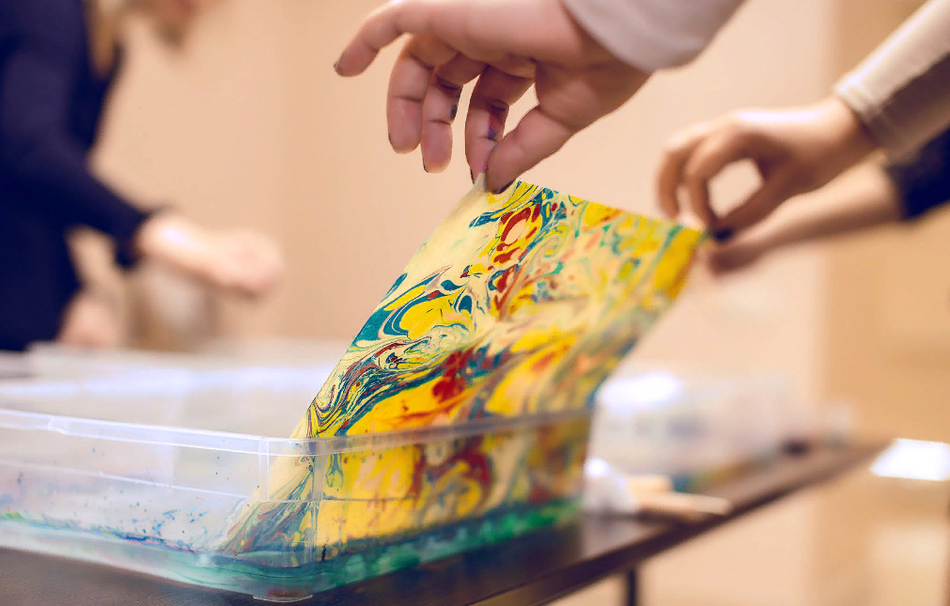
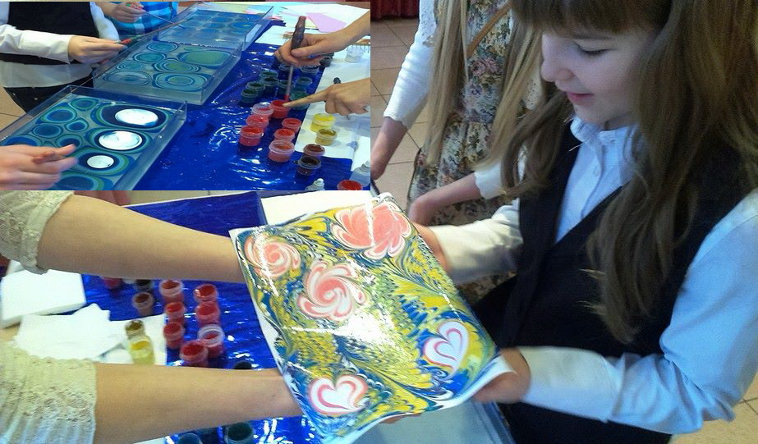
После того как рисунок готов, в воду опускают лист специальной бумаги и оставляем его на 5-10 секунд.
Поднимать бумагу необходимо с верхнего края, чтобы стекла вода. Лист оставляем сушить рисунком вверх в подходящем месте

Slide 11
В Эбру прекрасно то, что даже человек, совершенно не умеющий рисовать, с первого раза создает что-то красивое…

Slide 12
В Эбру самое ценное – это не сама картина, которую Вы можете нарисовать, а то, что эту картину никто уже не сможет повторить.

Slide 13
Спасибо за внимание!

